Slide 1



TRƯỜNG ĐẠI HỌC TRÀ VINH
ĐỒ ÁN CHUYÊN NGÀNH
ISO 9001:2015
PHÁT TRIỂN ỨNG DỤNG WEB HỌC TIẾNG ANH DÀNH CHO NGƯỜI KHMER Ở NÔNG THÔN
Giáo viên hướng dẫn: TS. THẠCH KỌNG SAOANE
Sinh viên thực hiện: MAI TRẦN THANH NHẬT Mssv: 110122017
Lớp: DA22TTA
Khóa: 2022 – 2026
Vĩnh Long, tháng 12/2025

Slide 2
ĐẶT VẤN ĐỀ
Bối cảnh:
Tiếng Anh là công cụ thiết yếu để hội nhập và tiếp cận tri thức.
Thực trạng tại ĐBSCL: Sự chênh lệch lớn về điều kiện giáo dục giữa các vùng miền.
Thách thức của người Khmer nông thôn:
Rào cản kép: Địa lý/Kinh tế (xa trung tâm, chi phí cao) và Ngôn ngữ (học qua tiếng Việt gây áp lực nhận thức).
Hạ tầng: Mạng Internet chập chờn, thiết bị cấu hình thấp.

Slide 3
LÝ DO CHỌN ĐỀ TÀI
Vấn đề cấp thiết: Các ứng dụng hiện có thường yêu cầu cấu hình cao và thiết kế theo tư duy người Kinh, chưa phù hợp với đồng bào Khmer.
Giải pháp: Xây dựng ứng dụng Web đa nền tảng, hỗ trợ song ngữ Khmer - Việt, nội dung địa phương hóa.
Ý nghĩa: Công nghệ giáo dục nhân văn, giúp thu hẹp khoảng cách số và tri thức

Slide 4
MỤC TIÊU NGHIÊN CỨU
Xây dựng ứng dụng đa nền tảng: Hoạt động mượt mà trên thiết bị di động cấu hình thấp, giao diện tối giản.
Hỗ trợ đa ngữ: Tích hợp song song hướng dẫn tiếng Khmer và tiếng Việt để người học dễ tiếp thu.
Nội dung địa phương hóa: Các chủ đề gần gũi với đời sống nông thôn (gia đình, chợ, chùa...).
Chức năng: Theo dõi tiến trình, đánh giá năng lực người học.

Slide 5
ĐỐI TƯỢNG & PHẠM VI NGHIÊN CỨU
Đối tượng sử dụng:
    Người học: Người dân tộc Khmer tại nông thôn, trình độ tin học cơ bản.
Quản trị viên: Quản lý nội dung bài học và người dùng.
Phạm vi công nghệ: React (Frontend), Deno (Backend), MSSQL (Database).
Phạm vi không gian: Khảo sát và thử nghiệm tại các phum, sóc thuộc Trà Vinh và Sóc Trăng.

Slide 6
CÔNG NGHỆ SỬ DỤNG
Frontend - ReactJS:
Thư viện xây dựng giao diện dựa trên Component.
Sử dụng Virtual DOM tối ưu hiệu năng.
Backend - Deno:
Môi trường thực thi JavaScript/TypeScript hiện đại, bảo mật cao (Sandbox).
Hỗ trợ TypeScript nguyên bản, không cần cấu hình phức tạp.
Database - MSSQL (SQL Server):
Hệ quản trị CSDL quan hệ uy tín, bảo mật cao.
Tuân thủ nghiêm ngặt các tính chất ACID để đảm bảo toàn vẹn dữ liệu.
Deployment - Docker:
Đảm bảo tính nhất quán giữa môi trường phát triển và vận hành.

Slide 7
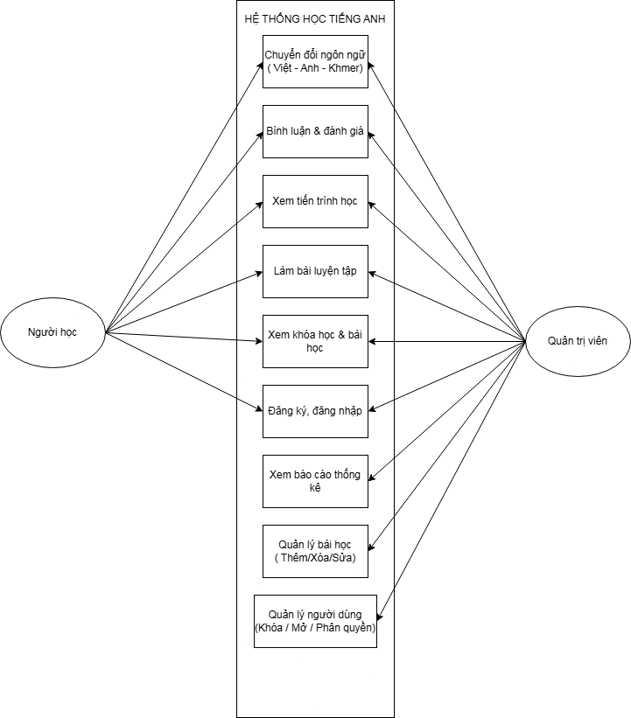
PHÂN TÍCH & THIẾT KẾ HỆ THỐNG
Nhóm chức năng Người học: Đăng ký/Đăng nhập, Xem bài học, Luyện tập, Xem tiến độ.
Nhóm chức năng Quản trị viên: Quản lý bài học (Thêm/Sửa/Xóa), Quản lý người dùng, Xem báo cáo thống kê.
Yêu cầu phi chức năng: Hiệu năng phản hồi < 3s, bảo mật mật khẩu, giao diện Responsive.

Slide 8
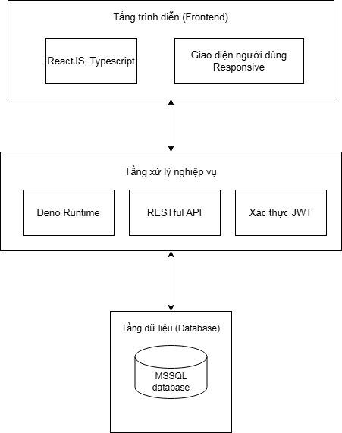
KIẾN TRÚC HỆ THỐNG
Mô hình 3 tầng (3-Tier):
Frontend: ReactJS + TypeScript.
Backend: Deno (RESTful API).
Database: MSSQL.

Slide 9
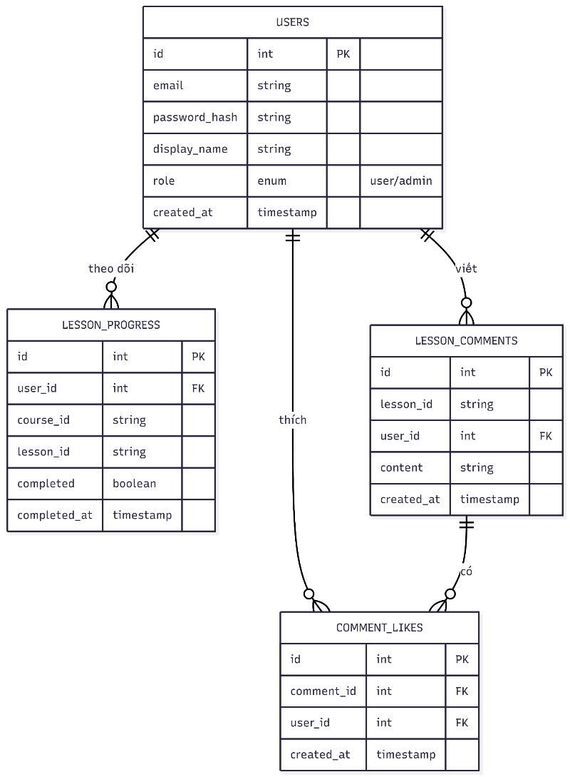
CƠ SỞ DỮ LIỆU
Các bảng chính: users, user_lesson_progress, lesson_comments.
Quan hệ chặt chẽ, chuẩn hóa để tránh dư thừa dữ liệu.

Slide 10
THIẾT KẾ GIAO DIỆN
Nguyên tắc: Đơn giản, trực quan, phù hợp với người ít tiếp xúc công nghệ.
Các màn hình chính:
Trang chào mừng: Màu sắc thân thiện, nút bấm rõ ràng.
Trang bài học: Hiển thị văn bản, hình ảnh, video và hỗ trợ đổi ngôn ngữ.
Trang luyện tập: Trắc nghiệm, hiển thị kết quả ngay lập tức.

Slide 11
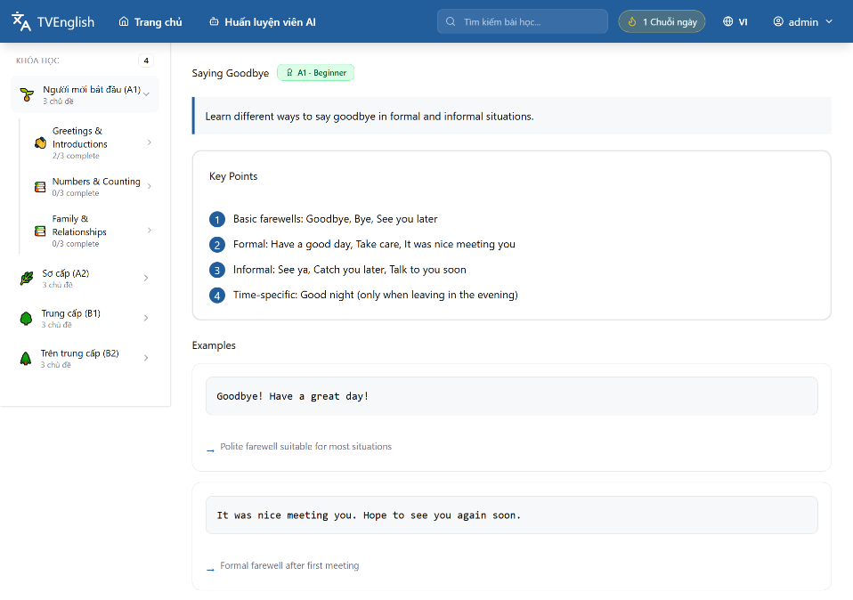
KẾT QUẢ TRIỂN KHAI
Quản lý bài học: Tổ chức phân cấp (Khóa học -> Chủ đề -> Bài học).
Đa phương tiện: Tích hợp Video/Audio player tùy chỉnh.
Đa ngôn ngữ: Chuyển đổi linh hoạt giữa Tiếng Việt - Khmer - Anh mà không cần tải lại trang (nhờ react-i18next).

Slide 12
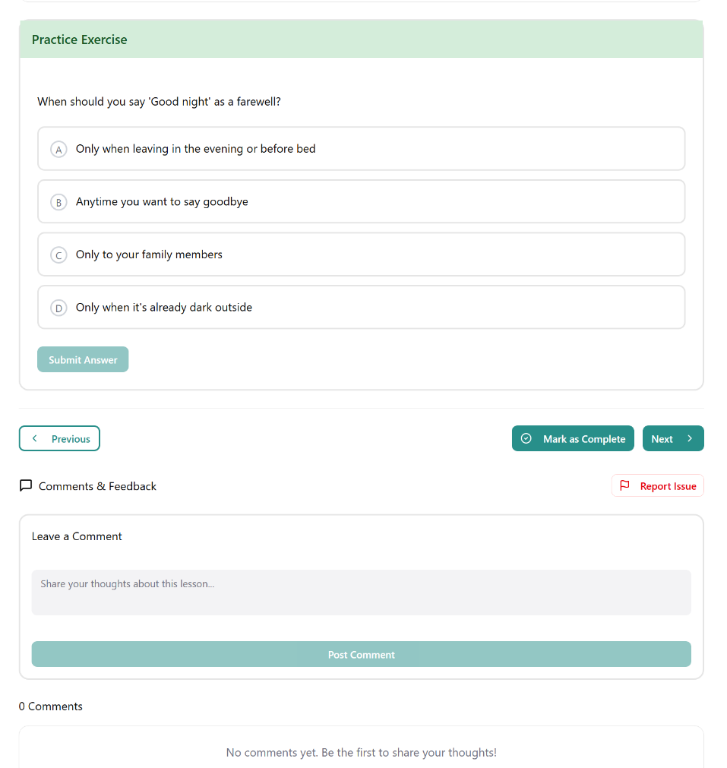
KẾT QUẢ TRIỂN KHAI
Dạng bài tập: Trắc nghiệm, điền từ, ghép cặp.
Phản hồi: Hệ thống chấm điểm tự động và giải thích chi tiết đáp án đúng/sai.
Lưu tiến độ: Cập nhật trạng thái hoàn thành vào CSDL qua API, hiển thị thanh tiến trình trực quan.

Slide 13
TRIỂN KHAI & KIỂM THỬ
Môi trường: Triển khai bằng Docker Compose (gồm 3 services: db, backend, frontend).
Kết quả kiểm thử chức năng:
Xác thực: Đăng ký/Đăng nhập thành công, token JWT hoạt động đúng.
Tiến độ: Ghi nhận chính xác thời gian học và trạng thái hoàn thành.
API: Phản hồi nhanh, xử lý lỗi tốt (kiểm tra bằng Postman).

Slide 14
KẾT LUẬN
Đạt được:
Hệ thống hoạt động ổn định trên nền tảng React, Deno, MSSQL.
Giao diện thân thiện, hỗ trợ tốt đa ngữ (Khmer - Việt).
Đáp ứng nhu cầu học tập cơ bản của người Khmer vùng nông thôn.
Hạn chế:
Chưa tích hợp Chatbot AI hỗ trợ học tập hoàn chỉnh.
Chưa có phân hệ khảo sát ý kiến chuyên sâu.

Slide 15
HƯỚNG PHÁT TRIỂN
Nội dung:
Bổ sung bài học nâng cao, kỹ năng nghe - nói phức tạp hơn.
Tính năng:
Chế độ Offline (tải bài học về máy).
Phát triển phiên bản Mobile App (Native/Hybrid).
Gamification: Thêm bảng xếp hạng, điểm thưởng để tạo động lực

Slide 16
THANK YOU

